Slide 1

Programação Orientada a Objetos Testes Unitários
Paulo Viniccius Vieira
paulo.vieira@faculdadeimpacta.com.br

Slide 2
Testes Unitários
São programas escritos para testar outros programas, verificando o comportamento esperado.
Seu objetivo é garantir que uma função, método ou classe funcione corretamente.
Cada teste unitário deve testar apenas uma funcionalidade específica.

Slide 3
Testes Unitários
Um teste unitário possui três etapas:
Configuração: planejamento do teste e definição dos valores de entrada e saída
Chamada: chamada da função a ser testada
Afirmação: comparação do retorno da função com o resultado esperado
Entradas
Função
Saída
Saída Obtida
?
Saída Esperada

Slide 4
Testes Unitários
Um teste unitário possui três etapas:
Configuração: planejamento do teste e definição dos valores de entrada e saída
Chamada: chamada da função a ser testada
Afirmação: comparação do retorno da função com o resultado esperado
soma(10,5)
def soma(a, b):
c = a + b
return c
Saída
15
OK
15

Slide 5
Testes Unitários
Um teste unitário possui três etapas:
Configuração: planejamento do teste e definição dos valores de entrada e saída
Chamada: chamada da função a ser testada
Afirmação: comparação do retorno da função com o resultado esperado
soma(10,5)
def soma(a, b):
c = a + b
print(c)
Saída
None
ERRO
15

Slide 6
Testes Unitários
Vantagens:
Facilitar a identificação de erros: ao fazer alterações no sistema, os testes acusam novos erros ocorridos
Facilitar mudanças: permite realizar modificações no programa sem causar erros desconhecidos

Slide 7
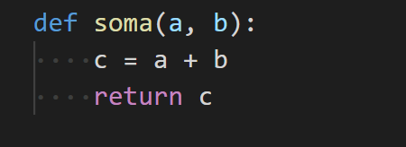
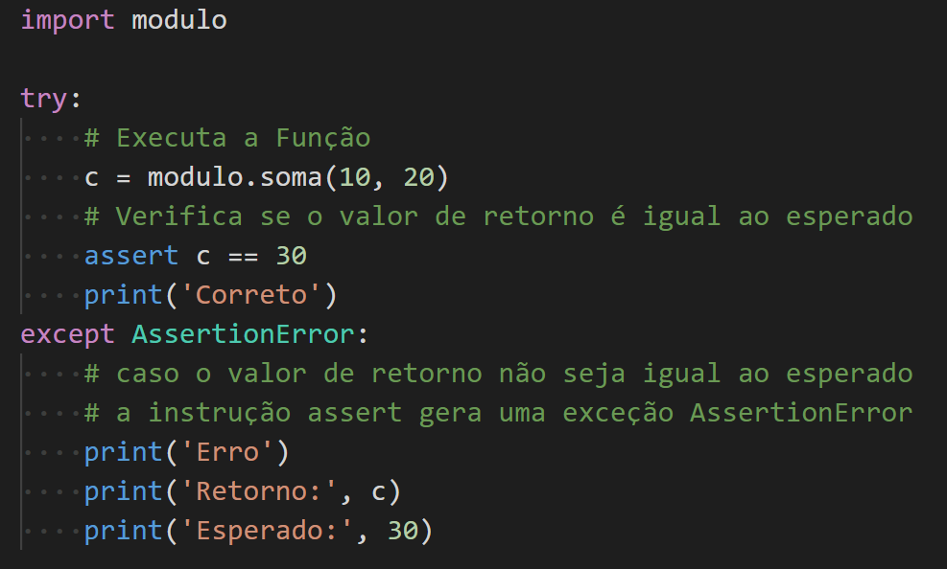
Exemplo
modulo
arquivo de teste
Instrução assert compara os valores e gera uma exceção AssertionError se forem diferentes

